Slide 2


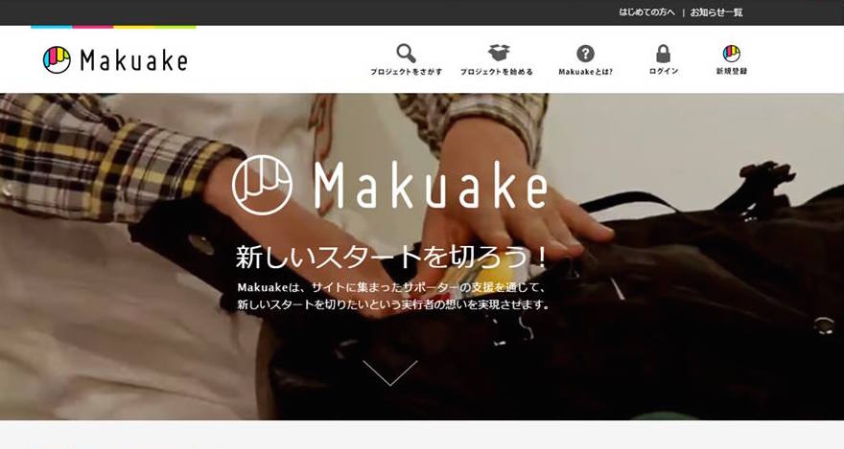
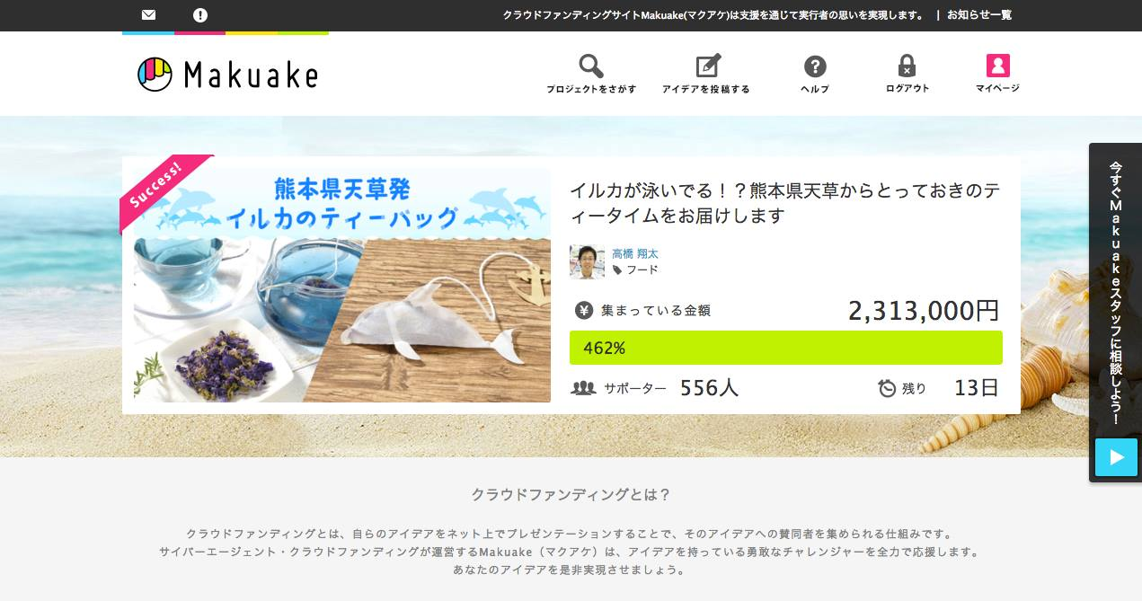
お店つくりたい！
新商品をつくりたい！
イベントを開催したい！
応援したい！
お店行きたい！
商品が欲しい！
終了後、サポーターにはリターンを送付

Slide 3
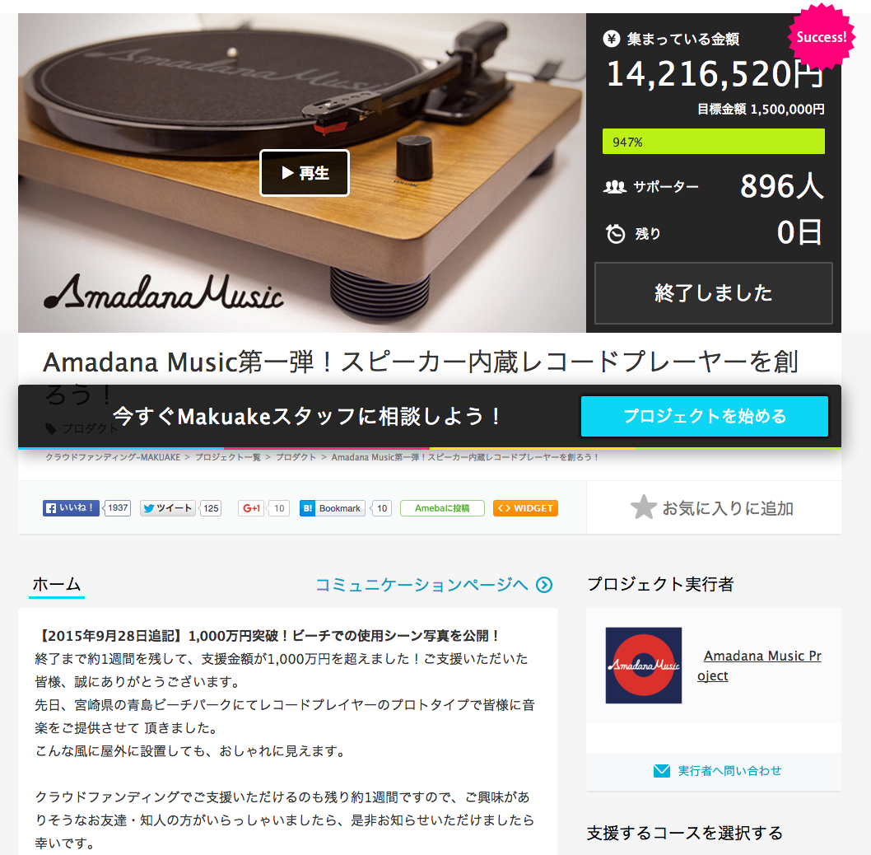
WHAT IS POSSIBLE
クラウドファンディングでできること
①お金を集める
Makuake上でプロジェクトにかかる費用を
集めることができます
②自分たちの活動を拡散
Makuakeに掲載することで、自分たちの活動を
多くの人に知ってもらうことができます
③テストマーケティング
プロダクトが市場に求められているかを計る
一つの基準にして頂けます
④実績作り
Makuakeでのプロジェクトの成功を実績として使って頂けます
⑤事前予約販売
商品や予約券をリターンとして設定することで 事前に顧客を獲得できます

Slide 4
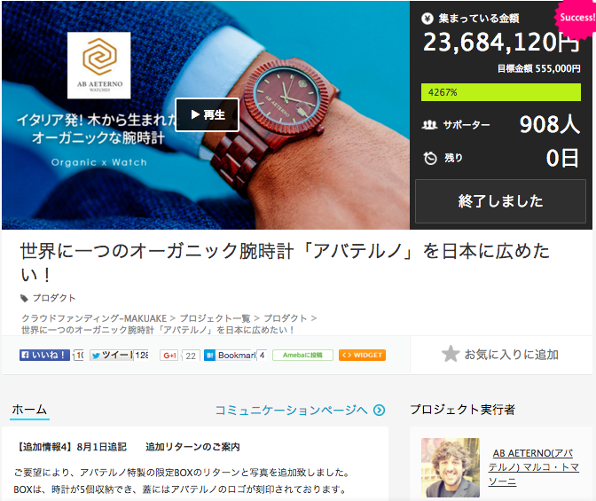
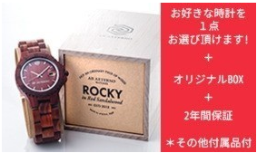
CASES
マクアケのプロジェクト例 プロダクト
世界に一つのオーガニック腕時計「アバテルノ」を日本に広めたい！
【概要】イタリアのブランドを、日本の輸入会社が輸入するにあたって、テストマーケティング・PR・資金調達目的で利用。日本での市場規模が分かり、また人気のタイプも事前に知ることができた。更に、販路獲得の話にもつながったりと、「輸入代行」としての成功事例と言える。
■目標金額： 555,000円
■調達金額： 23,684,120円
■リターン
19,980円：【限定100個】アバテルノ時計（15%-20%引き）
21,980円：【限定200個】アバテルノ時計（10%-15%引き）
22,980円：【限定50個】特製レザーBOX＋アバテルノ時計（10%~15%引き）
40980円：【限定50個】アバテルノ時計2個（13%-16%引き）
239,800円：【限定5グループ】時計の裏側と時計BOXにあなたのオリジナルロゴ・スタンプを刻印し、オリジナルの時計を作成（時計10個）
開始5分程度で目標金額の555,000円を達成。その後メディアの拡散が広がり、それに伴って支援額も伸びる。1日で300万円もの支援が入った日もあり、Makuake歴代5位の支援額を誇るプロジェクト。
Notes:
5

Slide 5



3WEEKS
2.5-3MONTHS
1-2MONTHS
プロジェクト実施準備
プロジェクト実施期間
ご入金
エントリーシートをご提出して
いただいた後、弊社内で審査いたします。
審査通過後、
お申込書をご提出いただき、
入稿画面よりページを作成して
いただきます。
第一入稿申請から何度か
修正のやりとりをさせていただき、
第一入稿申請後、8営業日前後での
プロジェクト開始となります。
プロジェクト実施期間は、
2ヶ月半〜3ヶ月を
おすすめしております。
プロジェクト実施期間中は、
プロジェクトの拡散を
積極的に行ってください。
調達した資金のお振込みは、
プロジェクト終了月の
月末締め、翌々月、3営業日の
支払いとなります。
ご入金の必要な時期に併せて、
プロジェクトの実施期間を
ご調整くださいませ。
＊プロジェクト終了後も、
ページは掲載され続けますので
プロジェクト終了後も活動のPRとして
ご活用いただけます。
（実施期間終了日の月末締め、
翌々月３営業日払い）
※スケジュールにつきましては、変更となる場合がございます。ご了承ください。

Slide 6
調達金額の15%
決済手数料5%
※All or Nothing方式で目標金額に達成しなかった場合は、プロジェクトに関するお金や見返りは一切発生いたしません。
プロジェクト実行者にお金が支払われることも、サポーターのクレジットカードからお金が引き落とされることも、
当社が手数料をいただくこともございません。
（銀行振り込みの場合は、サポーターの口座に返金されます）

Slide 7
Makuakeでのプロジェクトご実施の流れ
基本的には具体的なご相談業務はMakuakeキュレーターで行います。
下記の流れにご協力いただけますと幸いです。
①下記担当あてにご連絡をいただく
②エントリーシートへのご記入をいただく
③審査通過後、プロジェクトのページを作成し、完成したらスタート
担当：三田村
080-6778-9833
mitamura@ca-crowdfunding.com

